Slide 1
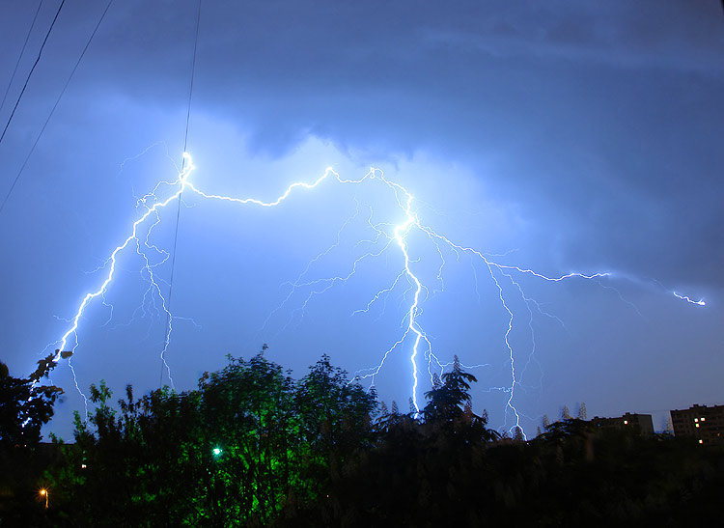
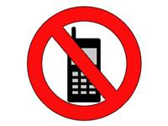
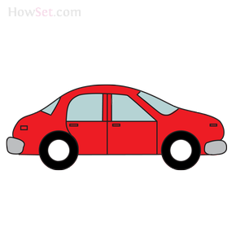
Правила безопасности во время грозы!
Главное управления МЧС России по Республике Башкортостан
Если гроза застала Вас на улице:
Избегайте открытой местности;
Избегайте воды (удар молнии распространяется вокруг водоема в радиусе 100 м);
Найдите укрытие(магазин, подъезд).
Если гроза застала Вас в помещении:
Закройте окна и двери;
Держитесь подальше от окон, электроприборов, не прикасайтесь к мокрому и металлическому;
Отключите внешние антенны и выключите из розетки электроприборы.
Если гроза застала Вас в автомобиле, на мотоцикле или велосипеде:
Лучше остановиться и переждать её( ехать в момент разряда молнии опасно-мощные переменные магнитные поля могут вызвать сбой в оборудовании автомобиля);
Покиньте велосипед(мотоцикл) и переждите грозу на расстоянии 30-50 м от них.
Нельзя прятаться под деревьями во время грозы, молния может попасть в дерево.
Нельзя купаться во время грозы, вода хороший проводник электричества.
Нельзя пользоваться во время грозы мобильным телефоном!
Единый телефон службы спасения - «112»

Slide 2
Если у Вас отключили электроэнергию:
Главное управления МЧС России по Республике Башкортостан
Будьте осторожны со спичками, свечами, лампами (газовые, керосиновые), ведь они крайне пожароопасны.
1.
Отключите все электроприборы, выдернув вилки из розеток.
5.
С помощью выключателей выключите везде свет. Оставьте включенной только одну лампочку где-нибудь в коридоре.
2.
Если отключен весь город или район, проверьте давление в кране с холодной водой и на всякий случай сделайте запас воды.
3.
После восстановления электроснабжения не спешите всё включать. Убедитесь, что свет не моргает , не «плавает», подождите 10 минут.
6.
4.
Во время отключения электроэнергии не стоит пользоваться лифтом.
Единый телефон службы спасения - «112»

Slide 3
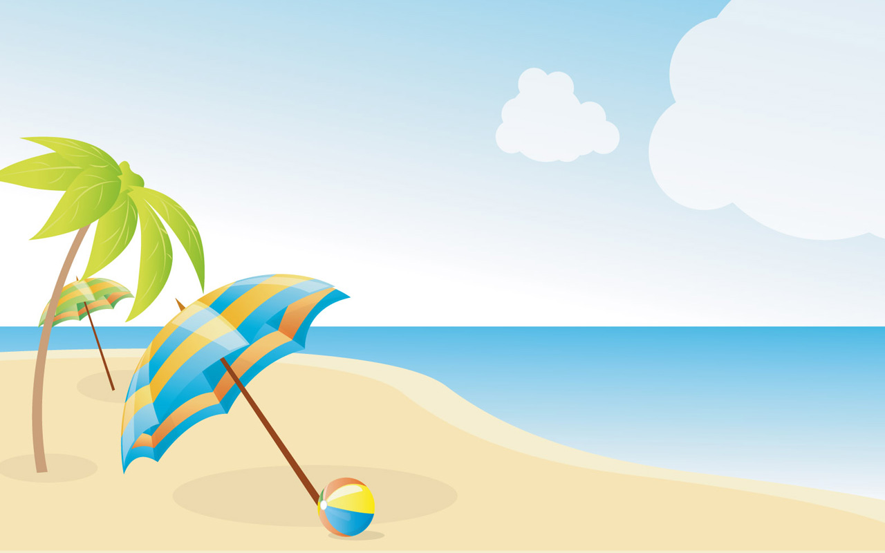
Главное управления МЧС России по Республике Башкортостан
Безопасность на воде
НЕ КУПАЙТЕСЬ И НЕ НЫРЯЙТЕ в незнакомых местах!
ПЕРЕГРУЗКА судна пассажирами приводит к несчастным случаям!
ПЬЯНСТВО ОСНОВНАЯ ПРИЧИНА ГИБЕЛИ ЛЮДЕЙ НА ВОДОЕМАХ!
НЕ ПЫТАЙТЕСЬ ПЛАВАТЬ на бревнах, досках, самодельных плотах!
НЕ ПРЫГАЙТЕ в воду с катера, лодки и других не приспособленных для этих целей сооружений!
НЕ ОСТАВЛЯЙТЕ детей без присмотра!
НЕ ПОДПЛЫВАЙТЕ близко к моторным лодкам, водным скутерам!
НЕ ПЛАВАЙТЕ В ОДИНОЧКУ, может свести ногу судорогой.
Единый телефон службы спасения - «112»

